Slide 1

알고리즘 스터디 2~3주차 발표
연결리스트
(Linked List)
윤민수

Slide 2
INDEX
01
연결리스트 소개
02
연결리스트 VS 배열
03
연결리스트 문제
04
_
05
_

Slide 3


연결리스트 소개

Slide 4
연결리스트 (Linked List)
연결리스트: 노드가 데이터와 포인터를 가지고 한 줄로 연결돼있는 방식
Node
Data
Node
Next
Data
Next
Node
Data
Next
Node
Data
Next
Node
Data
Next

Slide 5
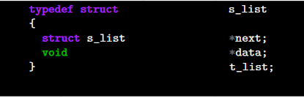
연결리스트 (Linked List)
문자열 주소 | 값
0X80 | JAVA
0x160 | Python
0x40 | C++
0x70 | GO
0x10 | Ruby
노드 주소:
0X50
0x80
Data:
0X70
Next:
0x70
0x160
0X200
0x200
0x40
0X150
0x150
0x70
0X30
0x30
0x10
0x0
* 리스트의 시작 주소를 담을 변수 필요
* 리스트 마지막 요소의 NEXT => 0

Slide 6

연결리스트 VS 배열

Slide 7
연결리스트 VS 배열
char * argv[] = 0x100
배열
0x100
0x108
0x110
0x118
0x120
0X80 | 0x160 | 0x40 | 0x70 | 0x10
문자열 주소 | 값
0X80 | JAVA
0x160 | Python
0x40 | C++
0x70 | GO
0x10 | Ruby
연결리스트
노드 주소:
0X50
0x80
Data:
0X70
Next:
0x70
0x160
0X200
0x200
0x40
0X150
0x150
0x70
char * list = 0x50
0X30
0x30
0x10
0x0

Slide 8
연결리스트 VS 배열 (CASE 1: Indexing)
문자열 주소 | 값
0X80 | JAVA
0x160 | Python
0x40 | C++
0x70 | GO
0x10 | Ruby
<3번째 요소를 찾아가기>
char * argv[] = 0x100
배열
0x100
0x108
0x110
0x118
0x120
0X80 | 0x160 | 0x40 | 0x70 | 0x10
그냥 3번째 요소를 바로 찾아가면 됨 (0x110번지)
연결리스트
노드 주소:
0X50
O(1)
0x80
0x100 + 8 * 2
Data:
0X70
Next:
0x70
0x160
0X200
0x200
0x40
0X150
0x150
0x70
char * list = 0x50
0X30
0x30
0x10
리스트 시작주소(head)로 부터 3번을 거쳐가야함
0x50 -> 0x70 -> 0x200
O(N)
0x0

Slide 9
연결리스트 VS 배열 (CASE 2: Insert)
문자열 주소 | 값
0X80 | JAVA
0x160 | Python
0x300 | C
0x40 | C++
0x70 | GO
0x10 | Ruby
<3번째 요소에 문자열 추가>
배열
char * argv[] = 0x100
0x100
0x108
0x110
0x118
0x120
0X80 | 0x160 | 0x40 | 0x70 | 0x10
이전:
0x100
0x108
0x110
0x118
0x120
0x128
변경:
0X80 | 0x160 | 0x300 | 0x40 | 0x70 | 0x10
3번째 부터 끝 요소까지 하나씩 뒤로 밀고, 3번째 자리에 값 입력
O(N)

Slide 10
연결리스트 VS 배열 (CASE 2: Insert)
문자열 주소 | 값
0X80 | JAVA
0x160 | Python
0x300 | C
0x40 | C++
0x70 | GO
0x10 | Ruby
<3번째 요소에 문자열 추가>
char * list = 0x50
연결리스트
노드 주소:
0X50
0x80
Data:
0X70
3번째까지 찾아가서 노드를 추가해 연결해줌
이전:
0x160
Next:
0x70
O(N) + O(1) = O(N)
0X200
노드 주소:
0X50
0x200
0x40
Indexing
add
0X150
0x80
0x150
0x70
변경:
Data:
0X70
0X30
Next:
0x70
0x160
0x30
0x10
0X200
0x250
0x40
0x0
0X150
0x150
0x70
0X250
0X30
0x300
0x30
0x10
0x200
0x0

Slide 11
연결리스트 VS 배열 (CASE 3: Delete)
문자열 주소 | 값
0X80 | JAVA
0x160 | Python
0x40 | C++
0x70 | GO
0x10 | Ruby
<3번째 요소를 지우기>
배열
char * argv[] = 0x100
0x100
0x108
0x110
0x118
0x120
0X80 | 0x160 | 0x40 | 0x70 | 0x10
이전:
변경:
0x100
0x108
0x110
0x118
0X80 | 0x160 | 0x70 | 0x10
3번째 요소를 삭제 후 뒤에 있는 원소들을 한칸씩 땡긴다.
O(N)

Slide 12
연결리스트 VS 배열 (CASE 3: Delete)
문자열 주소 | 값
0X80 | JAVA
0x160 | Python
0x40 | C++
0x70 | GO
0x10 | Ruby
<3번째 요소를 지우기>
char * list = 0x50
연결리스트
노드 주소:
0X50
0x80
Data:
0X70
이전:
Next:
0x70
0x160
0X200
노드 주소:
0X50
0x200
0x40
0X150
0x80
0x70
변경:
Data:
0X70
0x150
0X30
Next:
0x70
0x160
0x10
0x30
0x150
0x0
0X150
0x70
0X30
3번째 요소를 찾아가서 앞과 뒤에 있는 노드를 연결한다.
0x30
0x10
O(N)
0x0

Slide 13
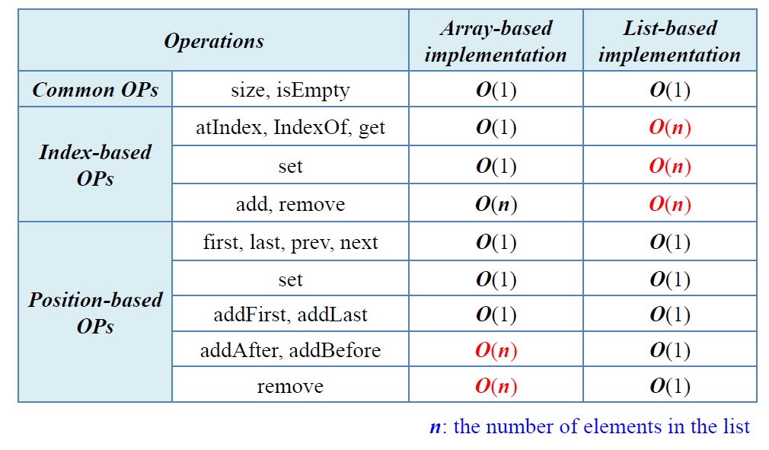
연결리스트 VS 배열 (CASE 3: Delete)

Slide 14

연결리스트 문제

Slide 15
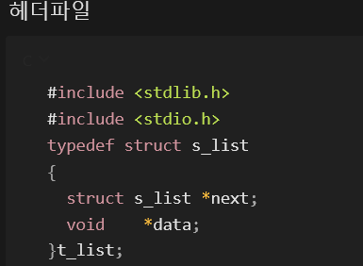
연결리스트 문제: 헤더파일

Slide 16
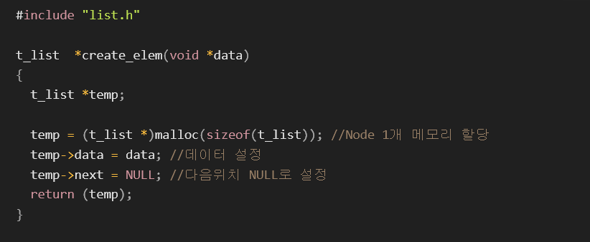
연결리스트 문제 1: 노드 생성

Slide 17
연결리스트 문제 1: 노드 생성

Slide 18
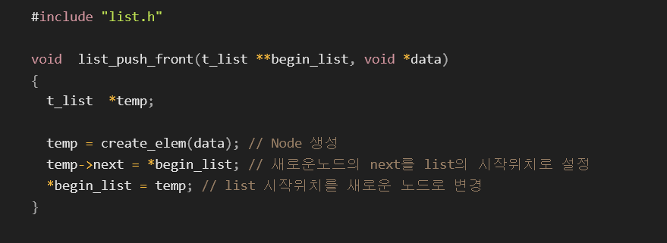
연결리스트 문제 2: list_push_front

Slide 19
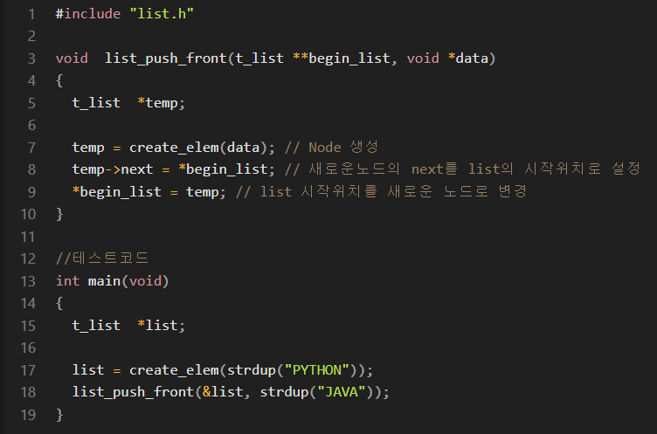
연결리스트 문제 2: list_push_front
※ 테스트 코드
노드 주소:
0X50
0x80
Data:
Next:
0x00
<변수 표>
변수명 | 주소 | 값 | *(값)
list | 0xFF8 | 0x50
<문자열 표>
주소 | 값
0x80 | PYTHON

Slide 20
연결리스트 문제 2: list_push_front
※ 테스트 코드
노드 주소:
0X50
0x80
Data:
Next:
0x00
<변수 표>
변수명 | 주소 | 값 | *(값)
list | 0xFF8 | 0x50
begin_list | 0xFF0 | 0xFFF | 0x50
data | 0xFE8 | 0x200 | ‘J’
temp | 0xFE0 | 0x???
<문자열 표>
주소 | 값
0x80 | PYTHON
0x200 | JAVA

Slide 21
연결리스트 문제 2: list_push_front
※ 테스트 코드
<메모리>
<문자열 표>
0X00
주소 | 값
0x80 | PYTHON
0x200 | JAVA
0X50
Data: 0x80 // Next: 0x00
0X80
PYTHON
0X200
JAVA
: 코드
: 힙
: 스택
0XFE0
0x???
0XFE8
0x200
0XFF0
0xFF8
<변수 표>
0XFF8
0x50
변수명 | 주소 | 값 | *(값)
list | 0xFF8 | 0x50
begin_list | 0xFF0 | 0xFFF | 0x50
data | 0xFE8 | 0x200 | ‘J’
temp | 0xFE0 | 0x???
노드 주소:
0X50
Data:
0x80
Next:
0x00

Slide 22
연결리스트 문제 2: list_push_front
※ 테스트 코드
<메모리>
<문자열 표>
0X00
주소 | 값
0x80 | PYTHON
0x200 | JAVA
0X50
Data: 0x80 // Next: 0x00
0X70
Data: 0x200 // Next: 0x00
0X80
PYTHON
: 코드
0X200
JAVA
: 힙
: 스택
0XFE0
0x70
0XFE8
0x200
0XFF0
0xFF8
<변수 표>
0XFF8
0x50
변수명 | 주소 | 값 | *(값)
list | 0xFF8 | 0x50
begin_list | 0xFF0 | 0xFFF | 0x50
data | 0xFE8 | 0x200 | ‘J’
temp | 0xFE0 | 0x0
노드 주소:
0X50
0X70
Data:
0x80
0x200
Next:
0x00
0x00

Slide 23
연결리스트 문제 2: list_push_front
※ 테스트 코드
<메모리>
<문자열 표>
0X00
주소 | 값
0x80 | PYTHON
0x200 | JAVA
0X50
Data: 0x80 // Next: 0x00
0X70
Data: 0x200 // Next: 0x50
0X80
PYTHON
: 코드
0X200
JAVA
: 힙
: 스택
0XFE0
0x70
0XFE8
0x200
0XFF0
0xFF8
<변수 표>
0XFF8
0x50
변수명 | 주소 | 값 | *(값)
list | 0xFF8 | 0x50
begin_list | 0xFF0 | 0xFFF | 0x50
data | 0xFE8 | 0x200 | ‘J’
temp | 0xFE0 | 0x0
노드 주소:
0X50
0X70
Data:
0x80
0x200
Next:
0x00
0x50

Slide 24
연결리스트 문제 2: list_push_front
※ 테스트 코드
<메모리>
<문자열 표>
0X00
주소 | 값
0x80 | PYTHON
0x200 | JAVA
0X50
Data: 0x80 // Next: 0x00
0X70
Data: 0x200 // Next: 0x50
0X80
PYTHON
: 코드
0X200
JAVA
: 힙
: 스택
0XFE0
0x70
0XFE8
0x200
0XFF0
0xFF8
<변수 표>
0XFF8
0x70
변수명 | 주소 | 값 | *(값)
list | 0xFF8 | 0x50
begin_list | 0xFF0 | 0xFFF | 0x50
data | 0xFE8 | 0x200 | ‘J’
temp | 0xFE0 | 0x0
노드 주소:
0X50
0X70
Data:
0x80
0x200
Next:
0x00
0x50

Slide 25
연결리스트 문제 2: list_push_front
※ 테스트 코드
<메모리>
<문자열 표>
0X00
주소 | 값
0x80 | PYTHON
0x200 | JAVA
0X50
Data: 0x80 // Next: 0x00
0X70
Data: 0x200 // Next: 0x50
0X80
PYTHON
: 코드
0X200
JAVA
: 힙
: 스택
0XFE0
0x70
0XFE8
0x200
0XFF0
0xFF8
<변수 표>
0XFF8
0x70
변수명 | 주소 | 값 | *(값)
list | 0xFF8 | 0x70
begin_list | 0xFF0 | 0xFFF | 0x70
data | 0xFE8 | 0x200 | ‘J’
temp | 0xFE0 | 0x0
노드 주소:
0X70
0X50
Data:
0x200
0x80
Next:
0x50
0x00

Slide 26
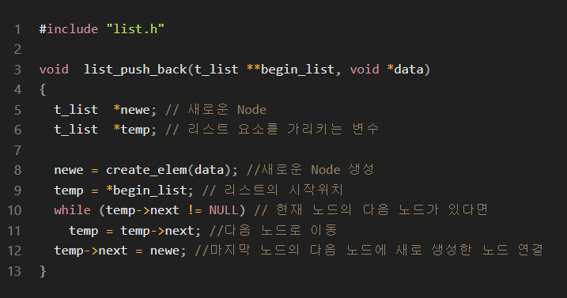
연결리스트 문제 3: list_push_back

Slide 27
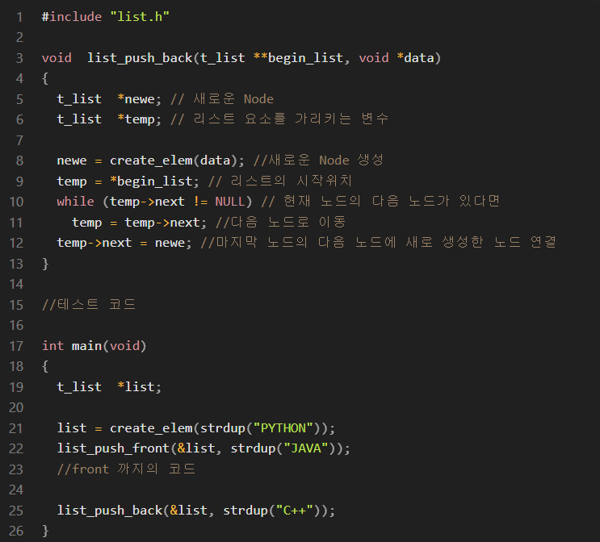
연결리스트 문제 3: list_push_back
<메모리>
<문자열 표>
0X00
주소 | 값
0x80 | PYTHON
0x200 | JAVA
0x40 | C++
0X40
C++
0X50
Data: 0x80 // Next: 0x00
0X70
Data: 0x200 // Next: 0x50
: 코드
: 힙
0X80
PYTHON
: 스택
0X200
JAVA
0x???
<변수 표>
0XFD8
0XFE0
0x???
변수명 | 주소 | 값 | *(값)
list | 0xFF8 | 0x70
begin_list | 0xFF0 | 0xFFF | 0x70
data | 0xFE8 | 0x40 | ‘C’
newe | 0xFE0 | 0x???
temp | 0xFD8 | 0x???
0XFE8
0x40
노드 주소:
0X70
0X50
0XFF0
0xFF8
Data:
0x200
0x80
0XFF8
0x70
Next:
0x50
0x00

Slide 28
연결리스트 문제 2: list_push_front
※ 테스트 코드
<메모리>
<문자열 표>
0X00
주소 | 값
0x80 | PYTHON
0x200 | JAVA
0X50
Data: 0x80 // Next: 0x00
0X70
Data: 0x200 // Next: 0x50
0X80
PYTHON
: 코드
0X200
JAVA
: 힙
: 스택
0XFE0
0x70
0XFE8
0x200
0XFF0
0xFF8
<변수 표>
0XFF8
0x70
변수명 | 주소 | 값 | *(값)
list | 0xFF8 | 0x70
begin_list | 0xFF0 | 0xFFF | 0x70
data | 0xFE8 | 0x200 | ‘J’
temp | 0xFE0 | 0x0
노드 주소:
0X70
0X50
Data:
0x200
0x80
Next:
0x50
0x00

Slide 29
연결리스트 문제 3: list_push_back
<메모리>
<문자열 표>
0X00
주소 | 값
0x80 | PYTHON
0x200 | JAVA
0x40 | C++
0X40
C++
0X50
Data: 0x80 // Next: 0x00
0X70
Data: 0x200 // Next: 0x50
: 코드
: 힙
0X80
PYTHON
: 스택
0X200
JAVA
0x???
<변수 표>
0XFD8
0XFE0
0x???
변수명 | 주소 | 값 | *(값)
list | 0xFF8 | 0x70
begin_list | 0xFF0 | 0xFFF | 0x70
data | 0xFE8 | 0x40 | ‘C’
newe | 0xFE0 | 0x???
temp | 0xFD8 | 0x???
0XFE8
0x40
노드 주소:
0X70
0X50
0XFF0
0xFF8
Data:
0x200
0x80
0XFF8
0x70
Next:
0x50
0x00

Slide 30
연결리스트 문제 3: list_push_back
<메모리>
<문자열 표>
0X00
주소 | 값
0x80 | PYTHON
0x200 | JAVA
0x40 | C++
0X40
C++
0X50
Data: 0x80 // Next: 0x00
0X70
Data: 0x200 // Next: 0x50
: 코드
: 힙
0X80
PYTHON
: 스택
0X150
Data: 0x40 // Next: 0x00
0X200
JAVA
0x???
<변수 표>
0XFD8
0XFE0
0x150
변수명 | 주소 | 값 | *(값)
list | 0xFF8 | 0x70
begin_list | 0xFF0 | 0xFFF | 0x70
data | 0xFE8 | 0x40 | ‘C’
newe | 0xFE0 | 0x150
temp | 0xFD8 | 0x???
0XFE8
0x40
노드 주소:
0X70
0X50
0X150
0XFF0
0xFF8
Data:
0x200
0x80
0x40
0XFF8
0x70
Next:
0x50
0x00
0x00

Slide 31
연결리스트 문제 3: list_push_back
<메모리>
<문자열 표>
0X00
주소 | 값
0x80 | PYTHON
0x200 | JAVA
0x40 | C++
0X40
C++
0X50
Data: 0x80 // Next: 0x00
0X70
Data: 0x200 // Next: 0x50
: 코드
: 힙
0X80
PYTHON
: 스택
0X150
Data: 0x40 // Next: 0x00
0X200
JAVA
0x70
<변수 표>
0XFD8
0XFE0
0x150
변수명 | 주소 | 값 | *(값)
list | 0xFF8 | 0x70
begin_list | 0xFF0 | 0xFFF | 0x70
data | 0xFE8 | 0x40 | ‘C’
newe | 0xFE0 | 0x150
temp | 0xFD8 | 0x70
0XFE8
0x40
노드 주소:
0X70
0X50
0X150
0XFF0
0xFF8
Data:
0x200
0x80
0x40
0XFF8
0x70
Next:
0x50
0x00
0x00

Slide 32
연결리스트 문제 3: list_push_back
<메모리>
<문자열 표>
0X00
주소 | 값
0x80 | PYTHON
0x200 | JAVA
0x40 | C++
0X40
C++
0X50
Data: 0x80 // Next: 0x00
0X70
Data: 0x200 // Next: 0x50
: 코드
: 힙
0X80
PYTHON
: 스택
0X150
Data: 0x40 // Next: 0x00
0X200
JAVA
0x70
<변수 표>
0XFD8
0XFE0
0x150
변수명 | 주소 | 값 | *(값)
list | 0xFF8 | 0x70
begin_list | 0xFF0 | 0xFFF | 0x70
data | 0xFE8 | 0x40 | ‘C’
newe | 0xFE0 | 0x150
temp | 0xFD8 | 0x70
0XFE8
0x40
노드 주소:
0X70
0X50
0X150
0XFF0
0xFF8
Data:
0x200
0x80
0x40
0XFF8
0x70
Next:
0x50
0x00
0x00

Slide 33
연결리스트 문제 3: list_push_back
<메모리>
<문자열 표>
0X00
주소 | 값
0x80 | PYTHON
0x200 | JAVA
0x40 | C++
0X40
C++
0X50
Data: 0x80 // Next: 0x00
0X70
Data: 0x200 // Next: 0x50
: 코드
: 힙
0X80
PYTHON
: 스택
0X150
Data: 0x40 // Next: 0x00
0X200
JAVA
0x50
<변수 표>
0XFD8
0XFE0
0x150
변수명 | 주소 | 값 | *(값)
list | 0xFF8 | 0x70
begin_list | 0xFF0 | 0xFFF | 0x70
data | 0xFE8 | 0x40 | ‘C’
newe | 0xFE0 | 0x150
temp | 0xFD8 | 0x50
0XFE8
0x40
노드 주소:
0X70
0X50
0X150
0XFF0
0xFF8
Data:
0x200
0x80
0x40
0XFF8
0x70
Next:
0x50
0x00
0x00

Slide 34
연결리스트 문제 3: list_push_back
<메모리>
<문자열 표>
0X00
주소 | 값
0x80 | PYTHON
0x200 | JAVA
0x40 | C++
0X40
C++
0X50
Data: 0x80 // Next: 0x00
0X70
Data: 0x200 // Next: 0x50
: 코드
: 힙
0X80
PYTHON
: 스택
0X150
Data: 0x40 // Next: 0x00
0X200
JAVA
0x50
<변수 표>
0XFD8
0XFE0
0x150
변수명 | 주소 | 값 | *(값)
list | 0xFF8 | 0x70
begin_list | 0xFF0 | 0xFFF | 0x70
data | 0xFE8 | 0x40 | ‘C’
newe | 0xFE0 | 0x150
temp | 0xFD8 | 0x50
0XFE8
0x40
노드 주소:
0X70
0X50
0X150
0XFF0
0xFF8
Data:
0x200
0x80
0x40
0XFF8
0x70
Next:
0x50
0x00
0x00

Slide 35
연결리스트 문제 3: list_push_back
<메모리>
<문자열 표>
0X00
주소 | 값
0x80 | PYTHON
0x200 | JAVA
0x40 | C++
0X40
C++
0X50
Data: 0x80 // Next: 0x150
0X70
Data: 0x200 // Next: 0x50
: 코드
: 힙
0X80
PYTHON
: 스택
0X150
Data: 0x40 // Next: 0x00
0X200
JAVA
0x50
<변수 표>
0XFD8
0XFE0
0x150
변수명 | 주소 | 값 | *(값)
list | 0xFF8 | 0x70
begin_list | 0xFF0 | 0xFFF | 0x70
data | 0xFE8 | 0x40 | ‘C’
newe | 0xFE0 | 0x150
temp | 0xFD8 | 0x50
0XFE8
0x40
노드 주소:
0X70
0X50
0X150
0XFF0
0xFF8
Data:
0x200
0x80
0x40
0XFF8
0x70
Next:
0x50
0x150
0x00

Slide 36
연결리스트 문제 3: list_push_back
<메모리>
<문자열 표>
0X00
주소 | 값
0x80 | PYTHON
0x200 | JAVA
0x40 | C++
0X40
C++
0X50
Data: 0x80 // Next: 0x150
0X70
Data: 0x200 // Next: 0x50
: 코드
: 힙
0X80
PYTHON
: 스택
0X150
Data: 0x40 // Next: 0x00
0X200
JAVA
0x50
<변수 표>
0XFD8
0XFE0
0x150
변수명 | 주소 | 값 | *(값)
list | 0xFF8 | 0x70
begin_list | 0xFF0 | 0xFFF | 0x70
data | 0xFE8 | 0x40 | ‘C’
newe | 0xFE0 | 0x150
temp | 0xFD8 | 0x50
0XFE8
0x40
노드 주소:
0X70
0X50
0X150
0XFF0
0xFF8
Data:
0x200
0x80
0x40
0XFF8
0x70
Next:
0x50
0x150
0x00

Slide 37

-

Slide 38

-

Slide 39
감사합니다

